Slide 1
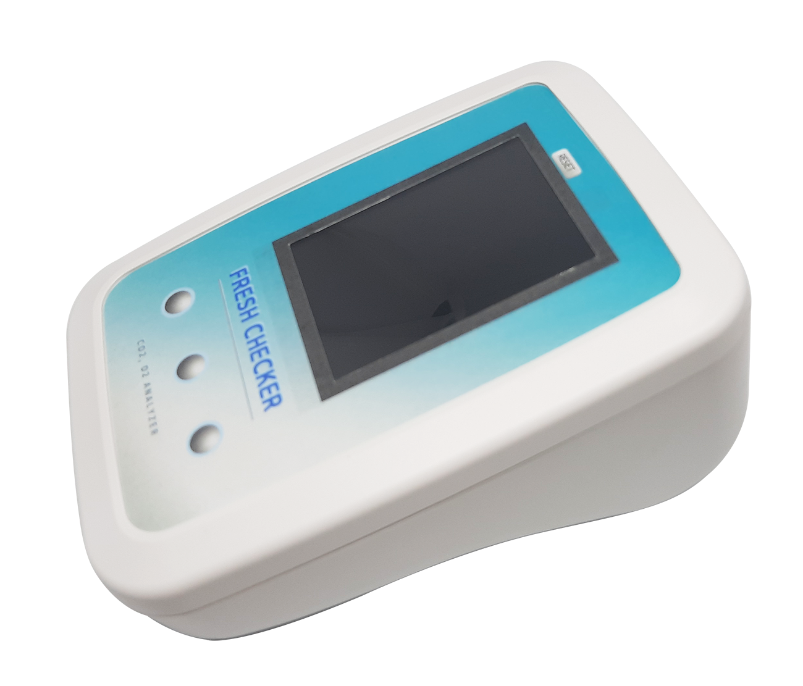

Fresh-CheckerTM
CO2,O2 Analyzer
장점
배터리로 동작(5V충전)
CO2/O2 두가지 가스 측정
CO2 : 0~100% (분해능 0.1%)
O2 : 0~25% (분해능 0.1%)
장시간 사용 가능
적은 샘플양으로 측정
휴대성과 편리성
낮은 유지비용
교정의 편리함
1. 제품 설명
갈수록 증대되는 신선 포장식품의 변질을 최소하기 위해 인공적으로 조성된 기체를 포장용기내에 주입함. 이를 측정하기 위한 기기임
신선식품 진공 포장내부의 가스조성 측정
제조.유통 과정에서의 식품 품질관리
쉽고, 직관적인 UI제공 (touch)

Slide 2
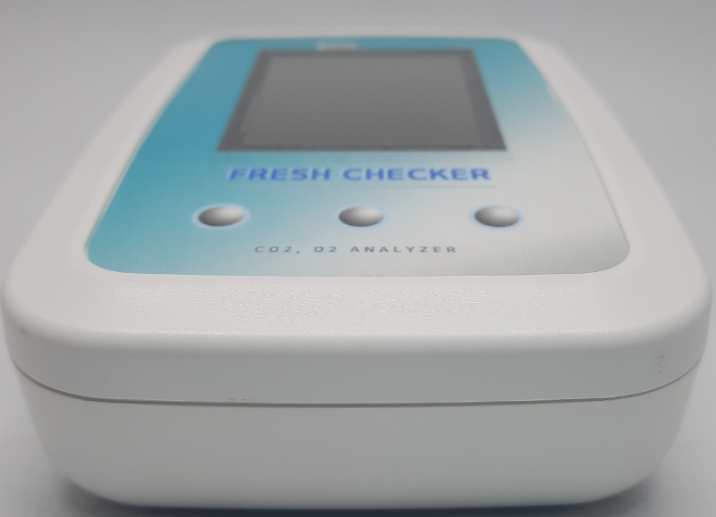
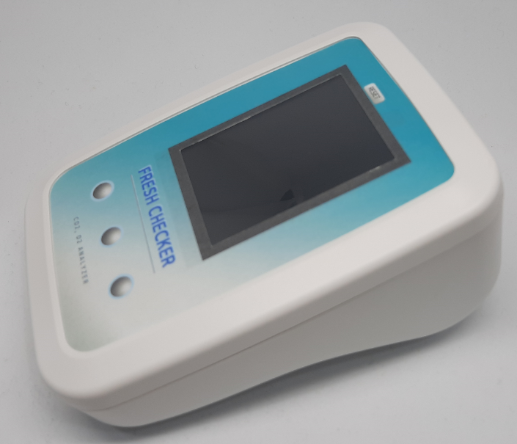
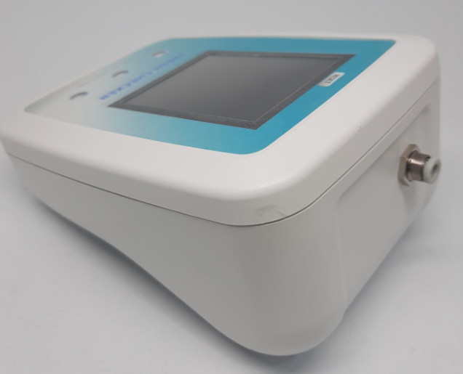
2. 기술 사양
항목 | 방식 | 범위 | 비고
CO2 (이산화탄소) | 측정원리 | NDIR
 | 측정범위 | 0 ~ 100 %Vol
 | 측정시간 | < 10s
O2 (산소) | 측정원리 | 광학식
 | 측정범위 | 0 ~ 25 %Vol
 | 측정시간 | < 10s
최대 가스 샘플량 |  | < 10ml
크기 및 무게 |  | 100 x 140 x 72(H 높은쪽)
전원 적용 |  | 5V adapter (USB 가능) 또는 배터리 동작
디스플레이 |  | Touch 방식 (버튼 동작 가능)
3. 사진

